Slide 1

Ультра гипер мега маладёжный касмический шутэр стрелялка бесплатно без мс и регистрации стрелять летать космос про против нубика паркур 999 уровней читер против бога в майнкрафт но враги космический стрелять яндекс игры без рекламы и ввода карты
GOTY игра созданная немногомиллионной компанией

Slide 2
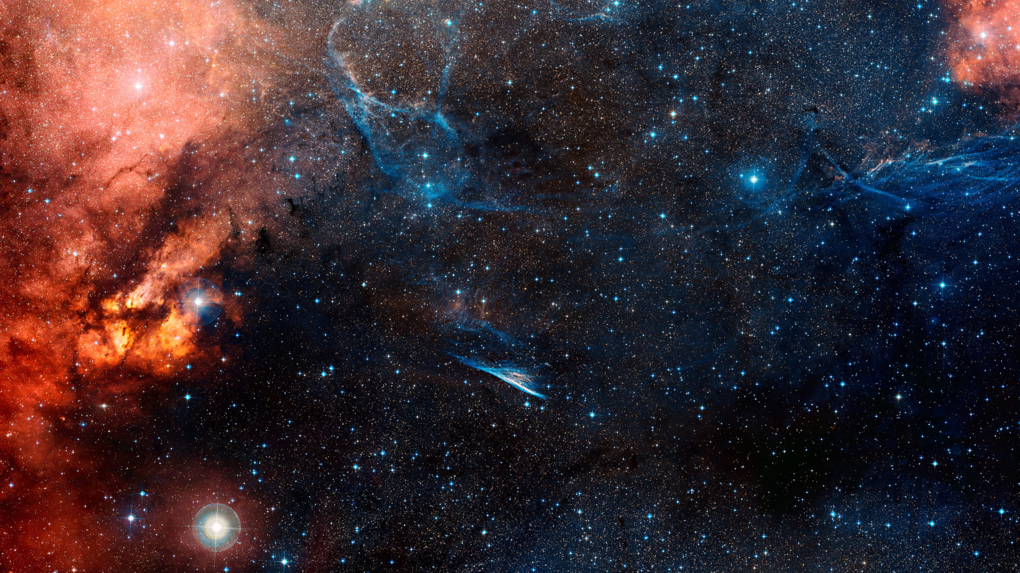
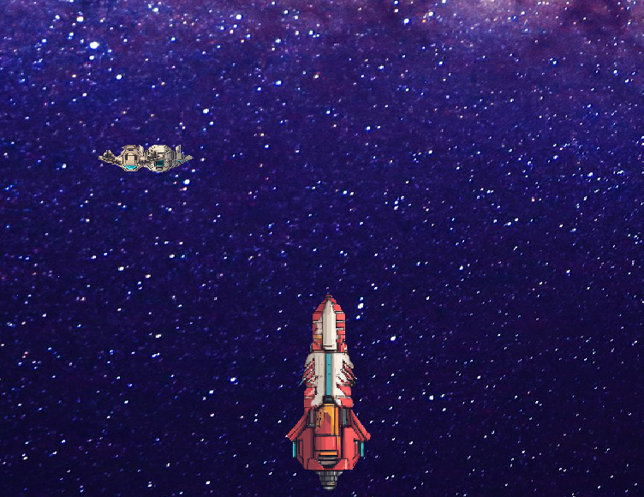
1. Геймплей игры
В этой части мы разберём процесс прохождения игры, её визуал и факторы важные для игрока

Slide 3

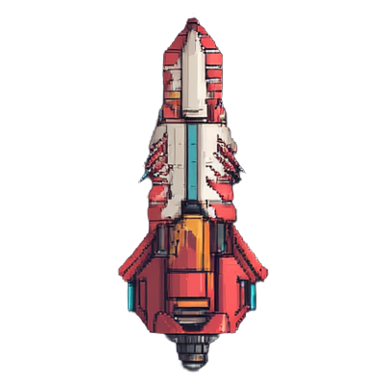
Ц
1.1. Цель игры
Вам предстоит стать пилотом последнего космического корабля, отправившегося на миссию спасения галактики от угрозы неизвестного происхождения.
Постройте галактический звездолет и пройдите через бескрайние просторы космоса, сражаясь с волнами пришельцев и защитите свою планету!

Slide 4

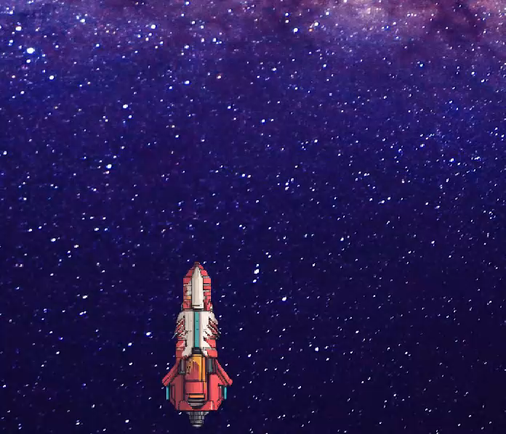
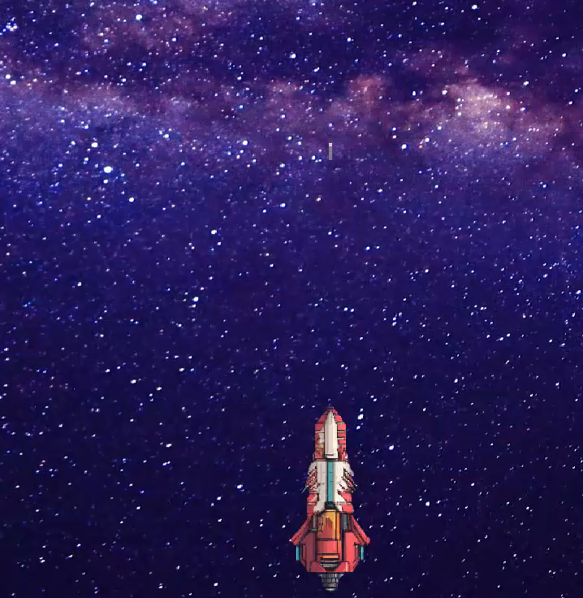
1.2. Управление кораблём
Передвижение корабля:
A (Ф) – движение влево
D (В) – движение вправо
Стрельба:
SPACE (Пробел) - выстрел

Slide 5

2. Код игры
В этой части мы разберём внутреннее устройство игры

Slide 6
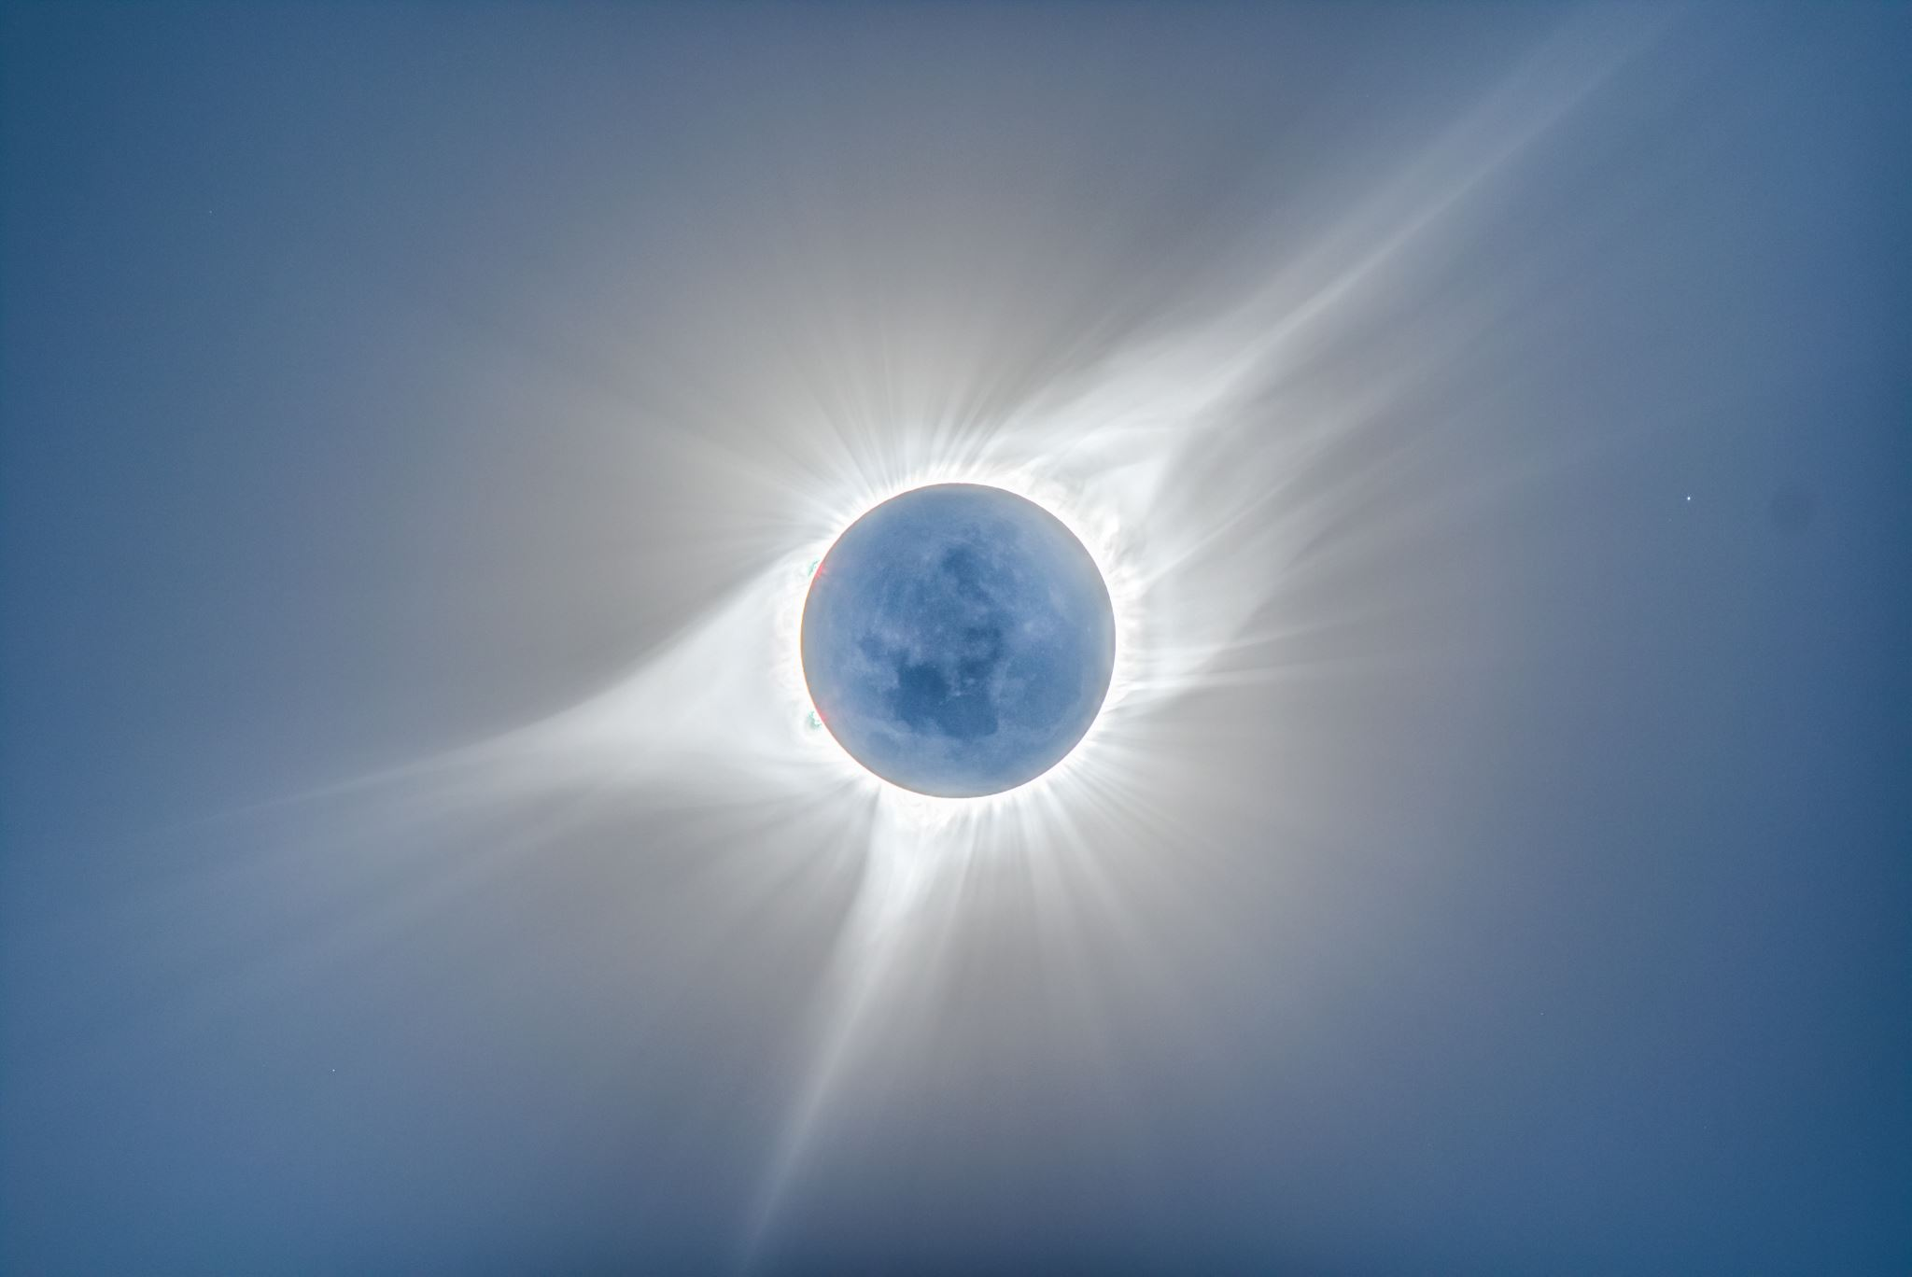
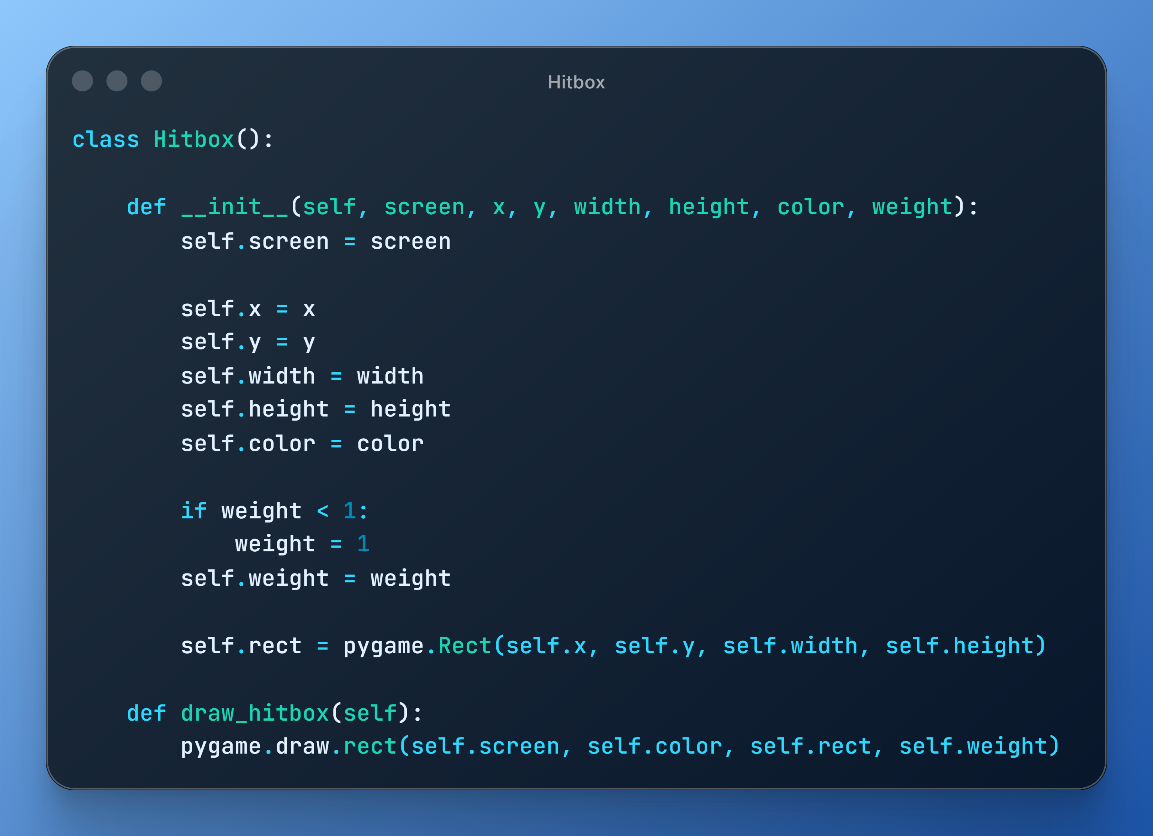
2.1 Наследование классов
Hitbox
Picture
Bullet
Player
Enemy

Slide 7

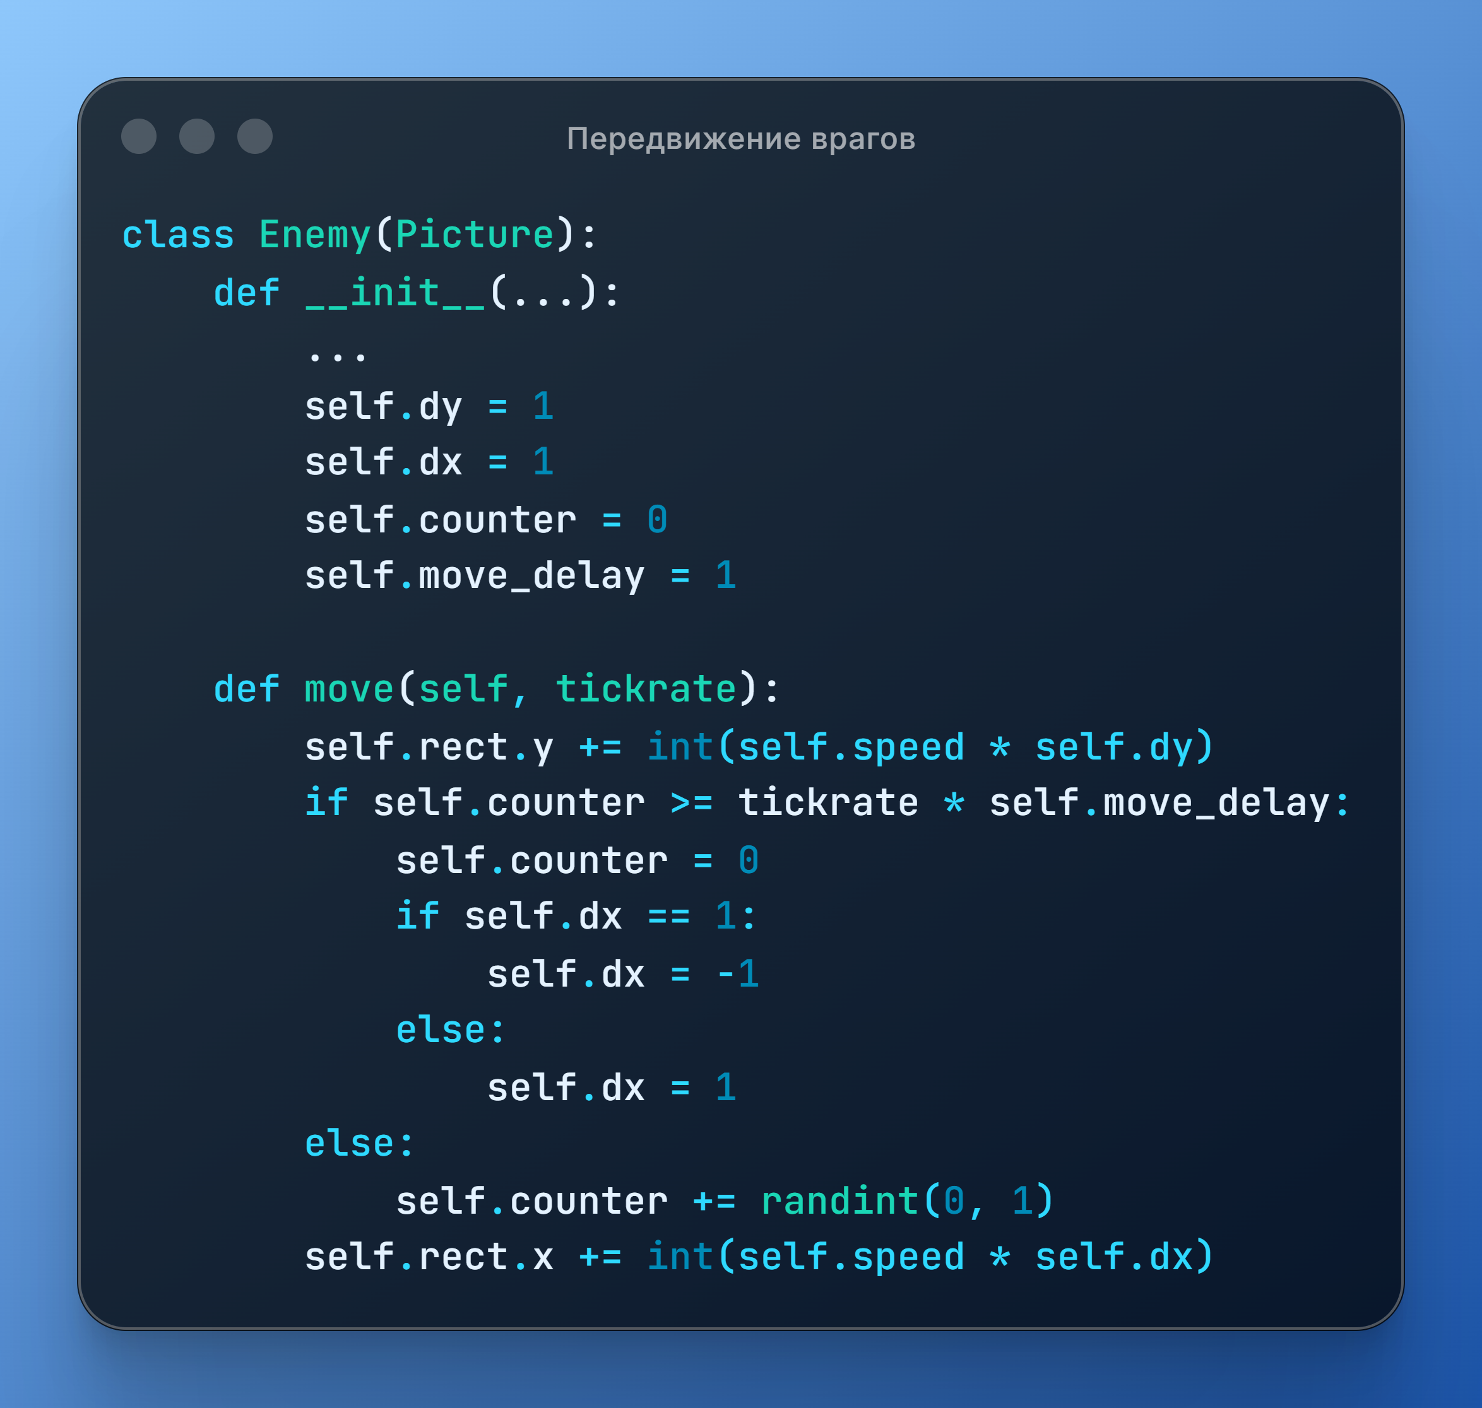
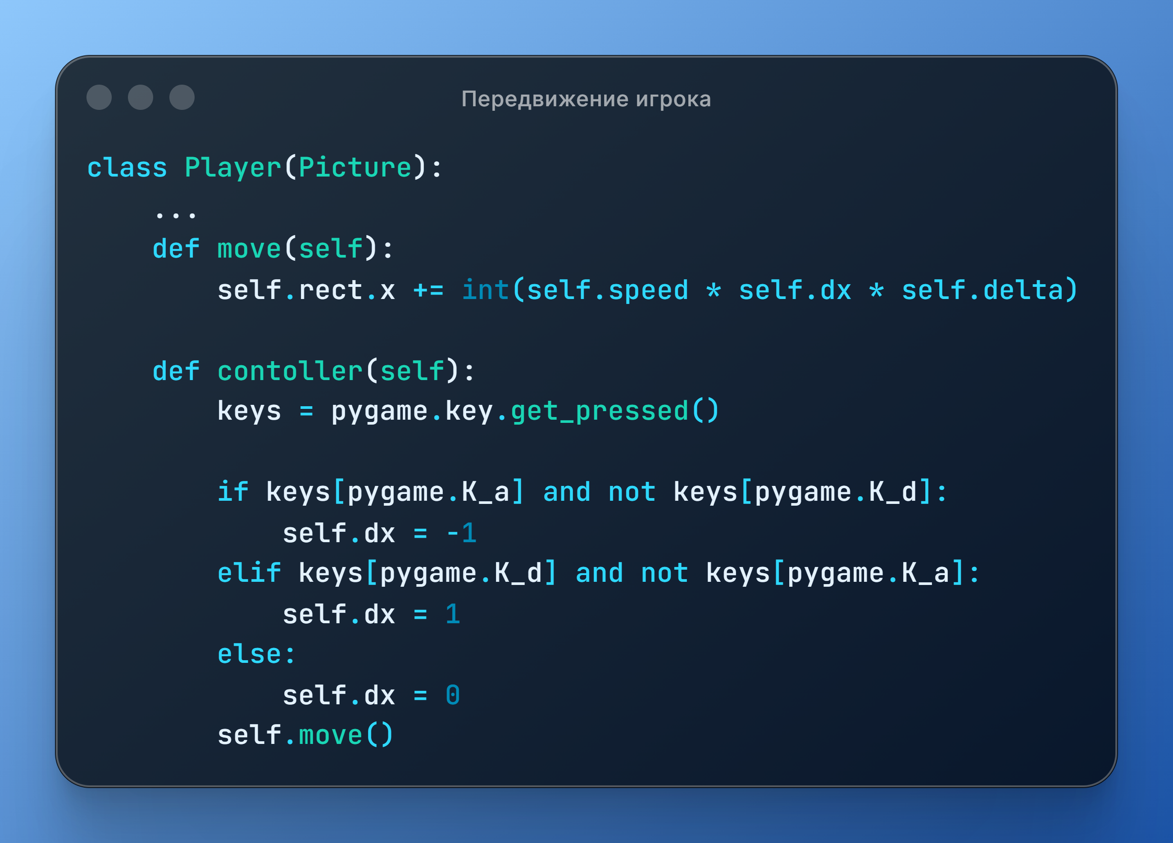
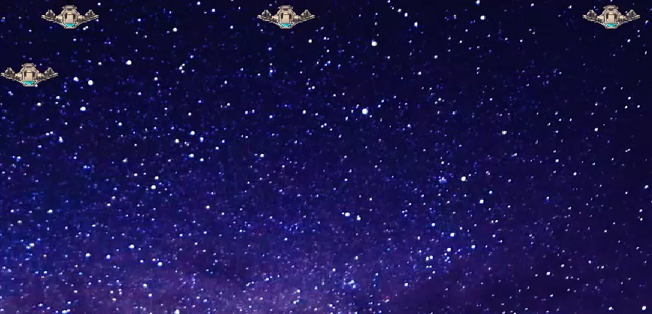
2.2 Передвижение персонажей

Slide 8

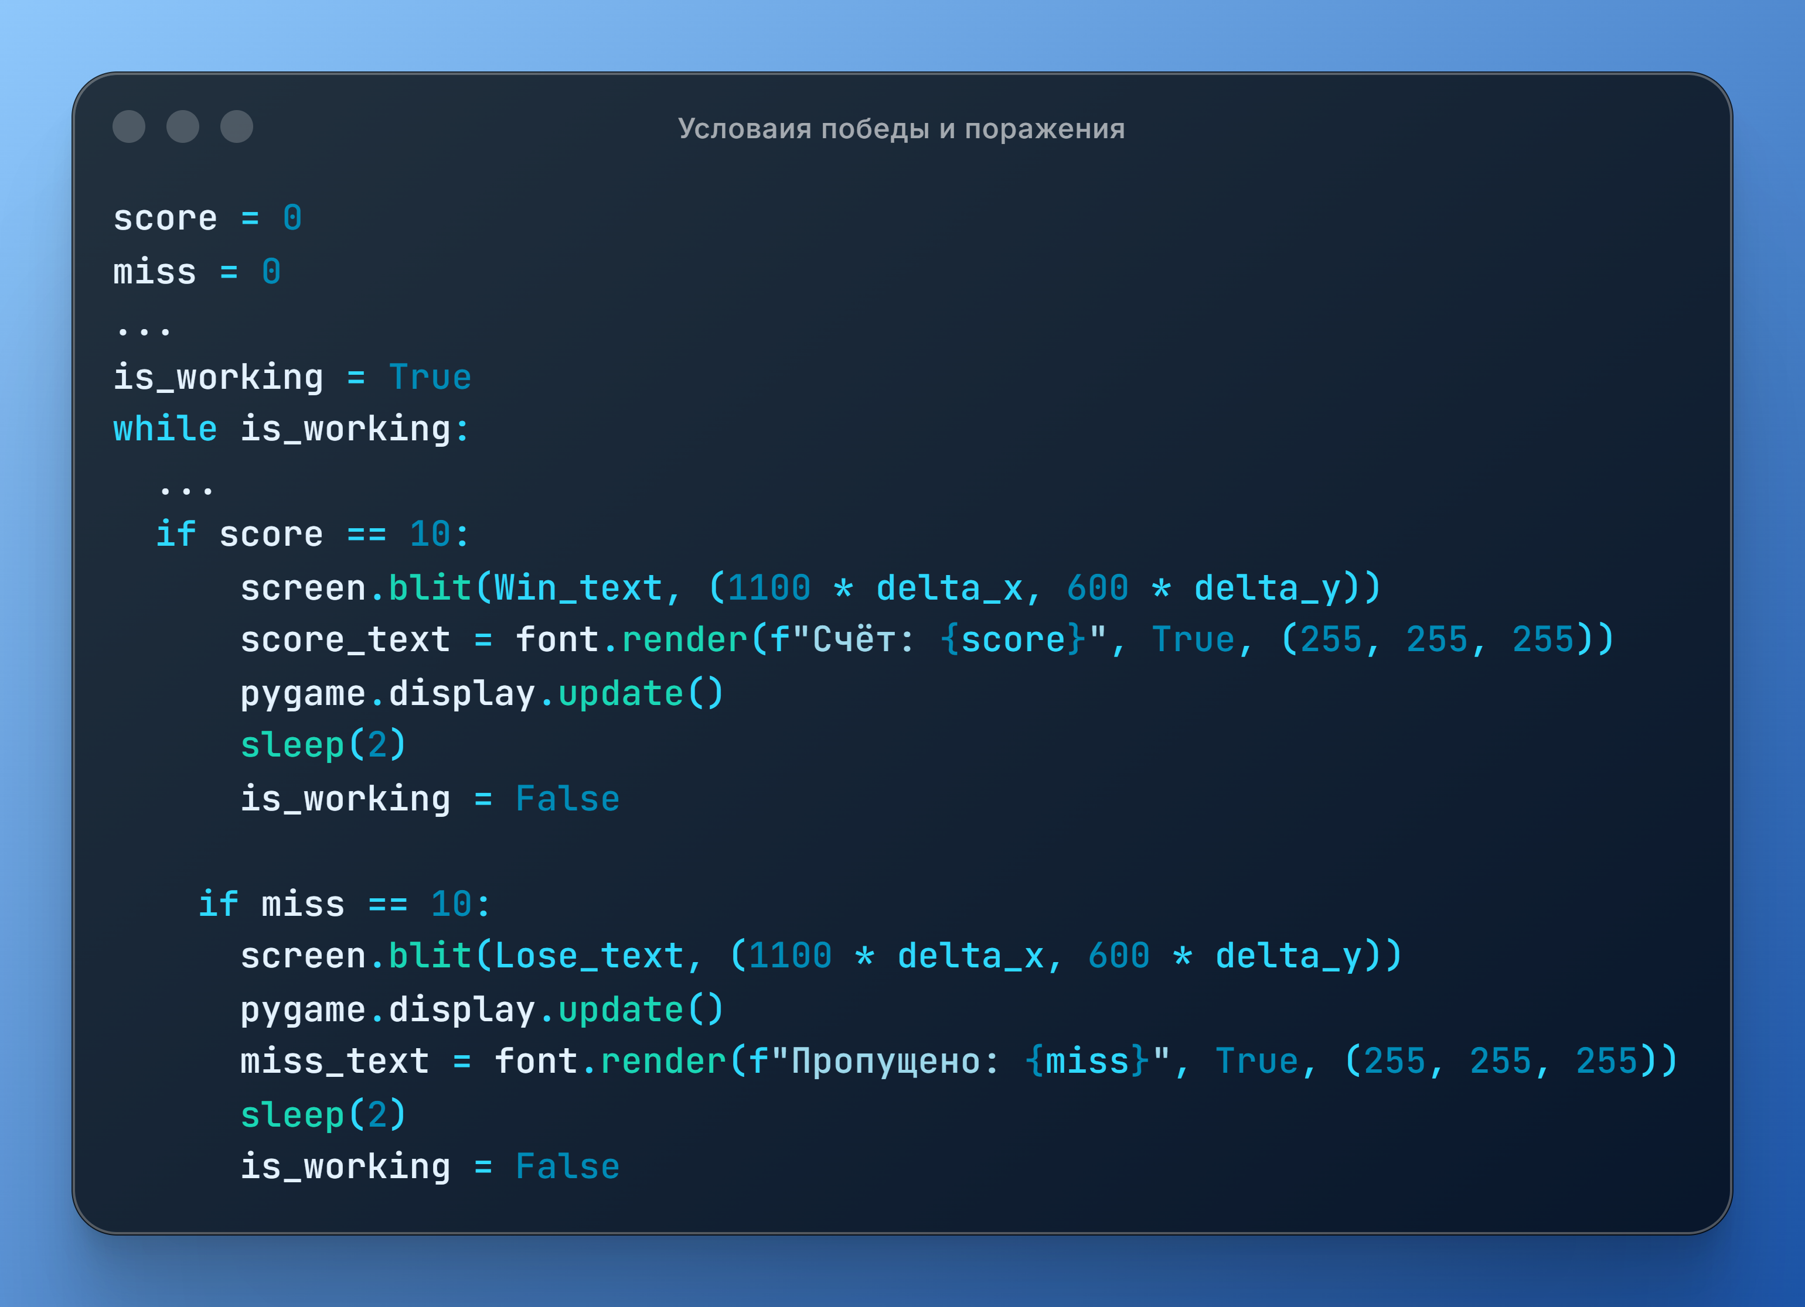
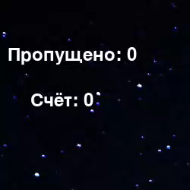
2.3 Условия победы и поражения
Попадаешь пулей по врагу –>
Враг побеждён –> Счёт + 1
Враг прошёл мимо корабля -> Пропущено + 1

Slide 9
Этапы тестирования игры

Slide 10
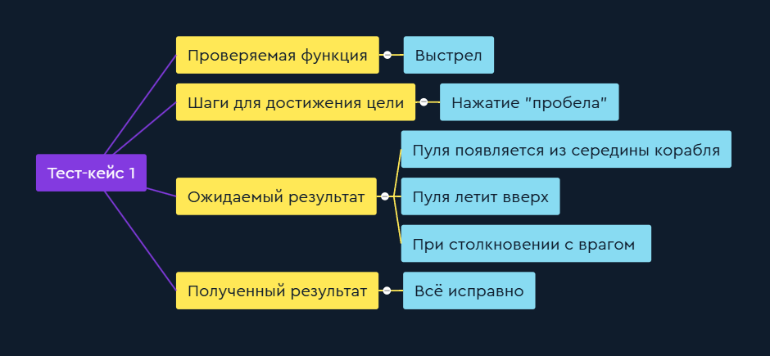
Тест-кейс 1
Тестируемая функция – Выстрел

Slide 11
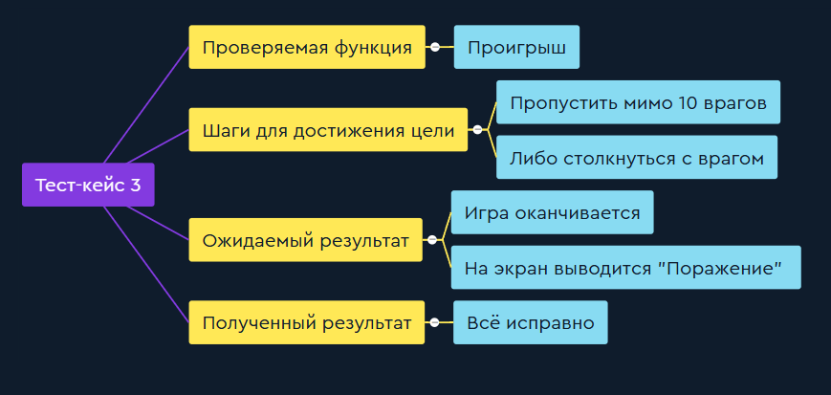
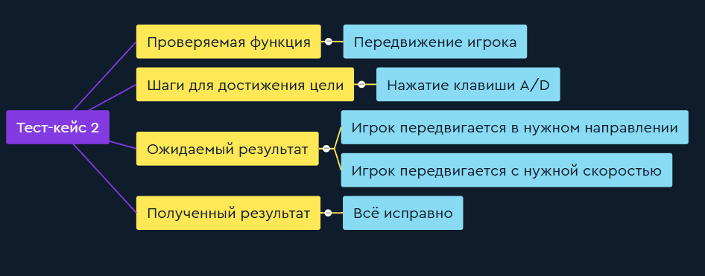
Тест-кейс 2
Тестируемая функция – Передвижение игрока на клавиши “A” и “D”
Тест-кейс 3
Тестируемая функция –
Проигрыш игры

